Slide 1
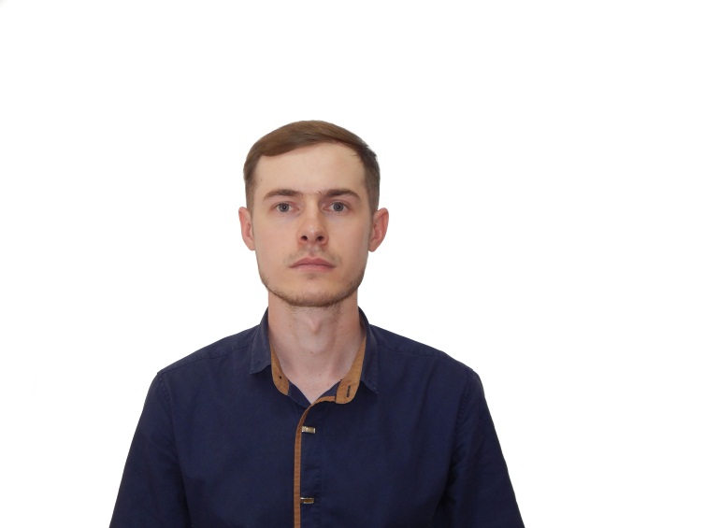
Министерство образования РМ Портфолио Ахмярова Айсы Ряисовича учителя физической культуры МБОУ «Белозерьевская СОШ» Ромодановского муниципального района РМ
Дата рождения: 11.12.1993г.
Профессиональное образование: учитель физической культуры.
Стаж педагогической работы: 5 лет.
Общий трудовой стаж: 5 лет.
Квалификационная категория: нет

Slide 2
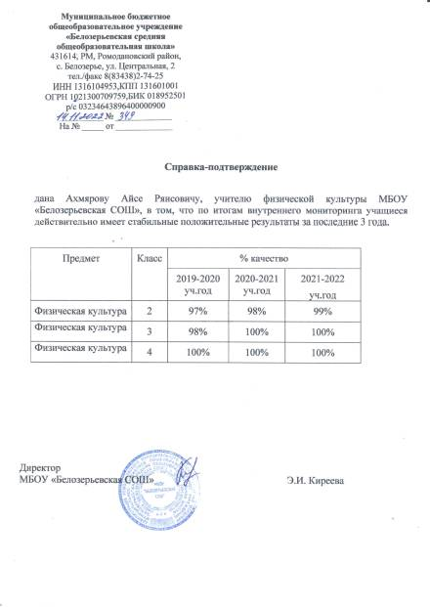
1. Стабильные положительные результаты (положительная динамика) освоения обучающимися образовательных программ по итогам мониторингов, проводимых организацией.

Slide 3
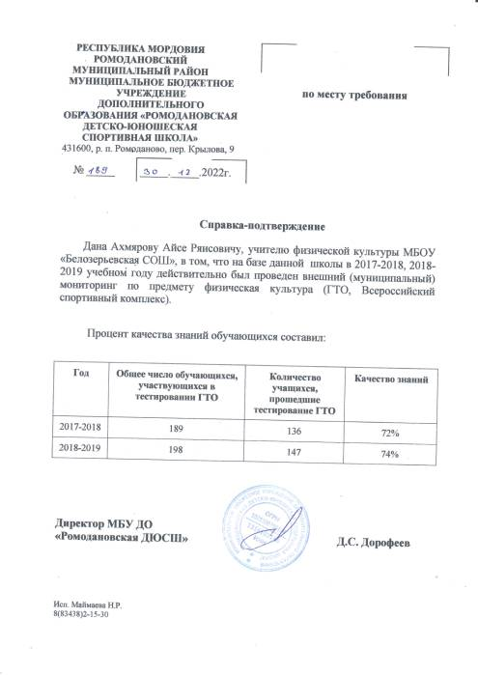
2. Положительные результаты освоения обучающимися образовательных программ по итогам внешнего мониторинга системы образования.

Slide 4
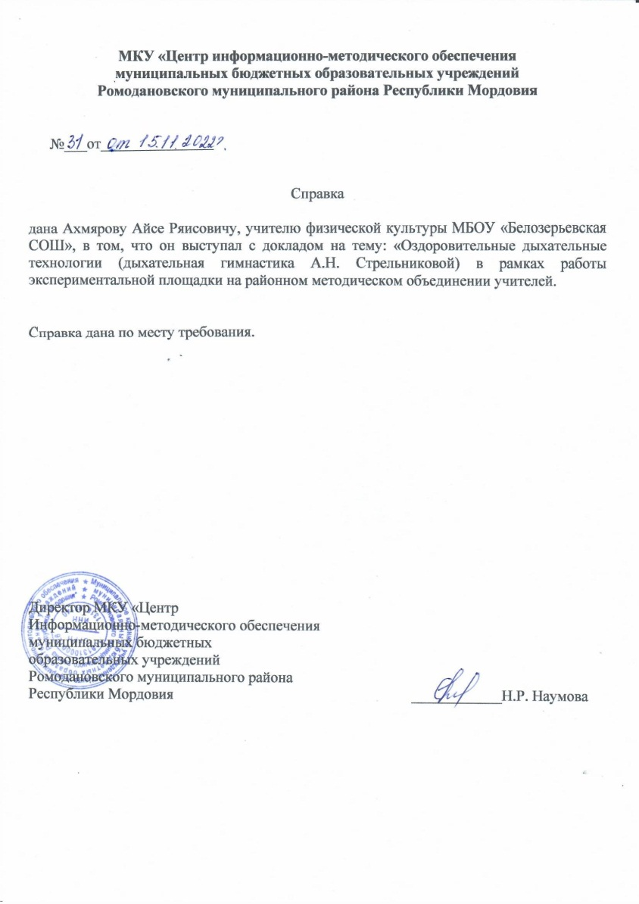
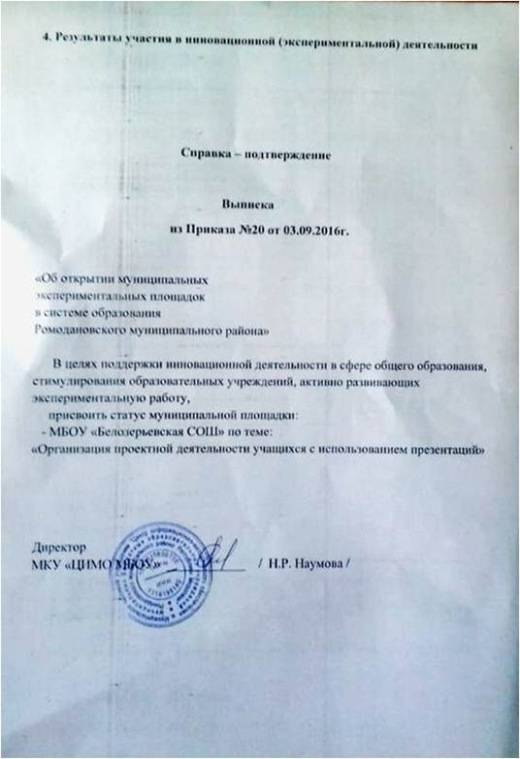
4. Результаты участия в инновационной (экспериментальной) деятельности.

Slide 5
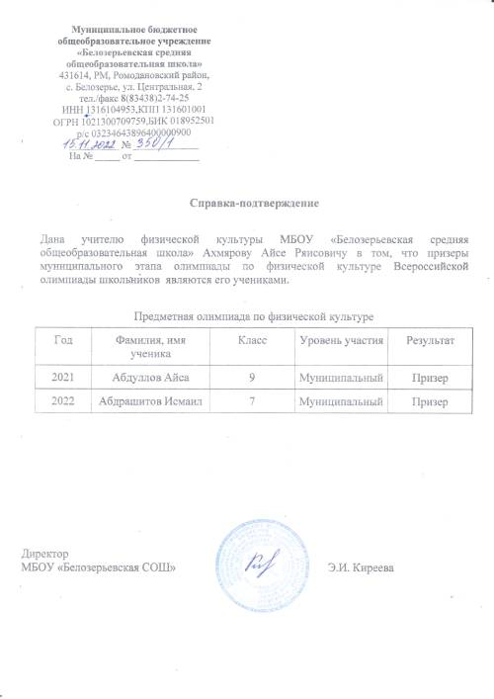
5. Результаты участия обучающихся во Всероссийской предметной олимпиаде.

Slide 6
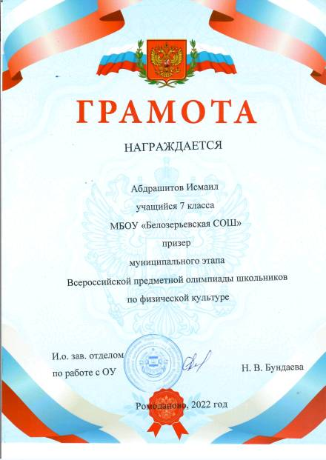
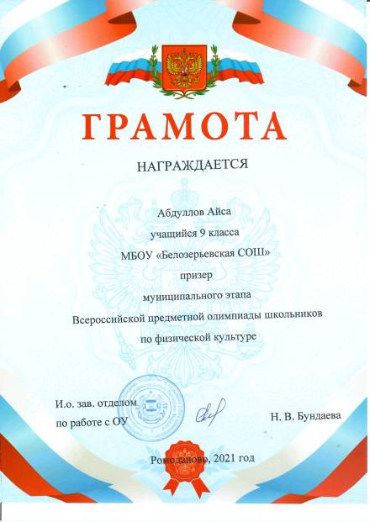
5. Результаты участия обучающихся во Всероссийской предметной олимпиаде.

Slide 7
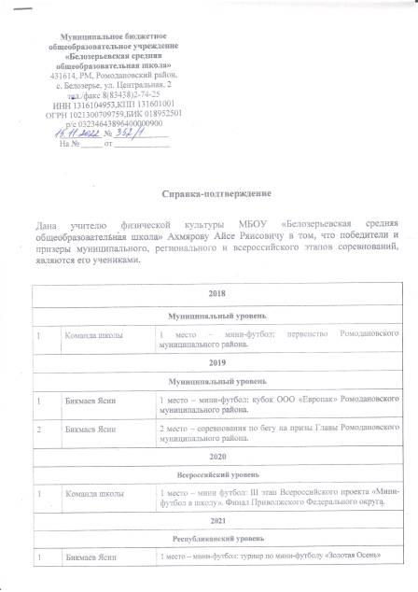
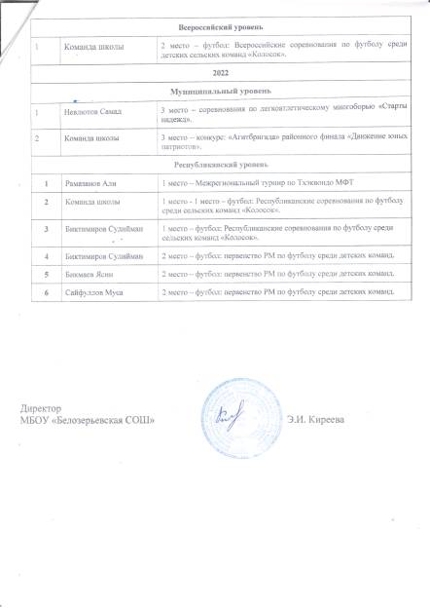
6. Позитивные результаты внеурочной деятельности обучающихся по учебным предметам.

Slide 8
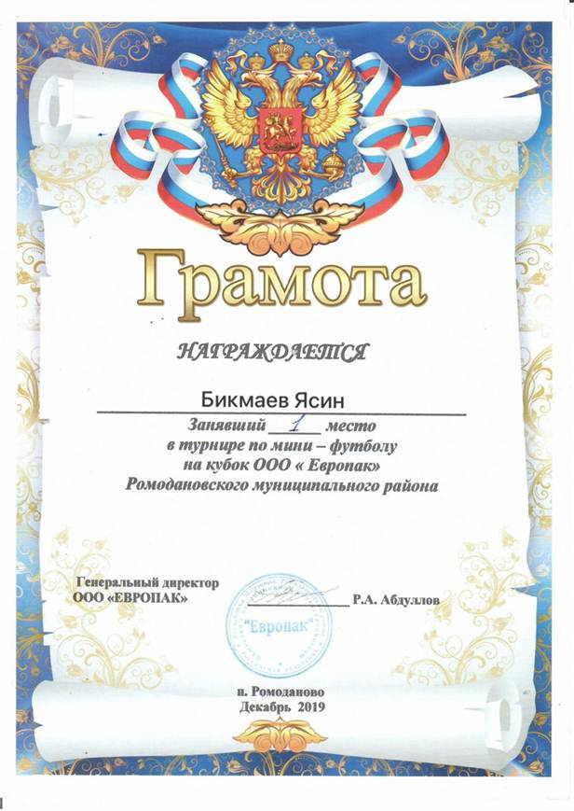
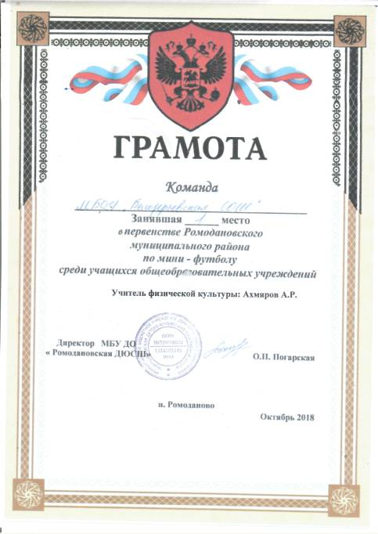
6. Позитивные результаты внеурочной деятельности обучающихся по учебным предметам.

Slide 9
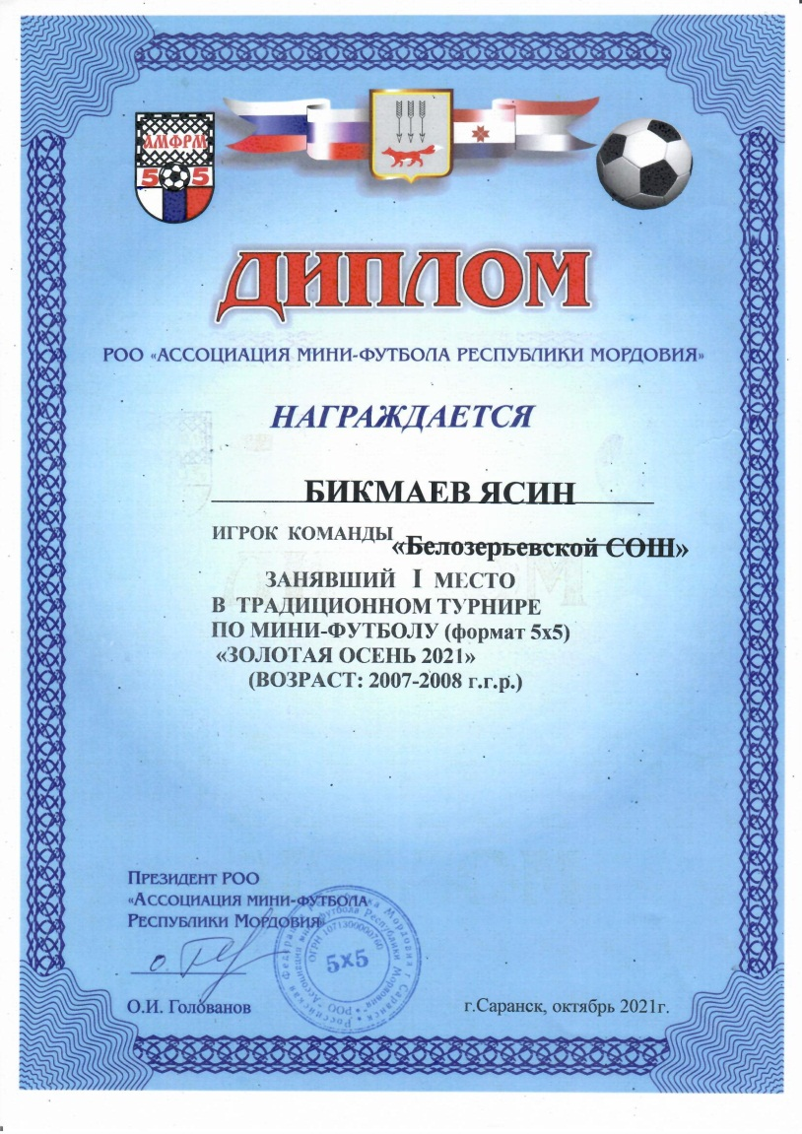
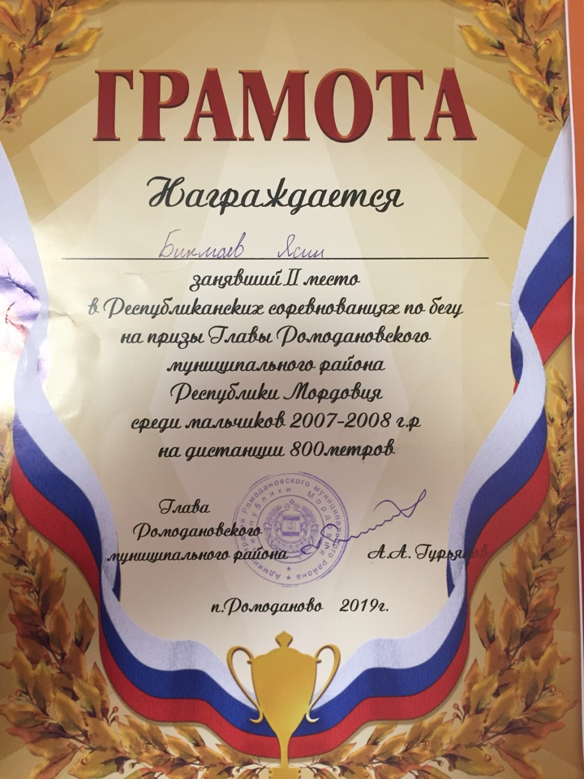
6. Позитивные результаты внеурочной деятельности обучающихся по учебным предметам.

Slide 10
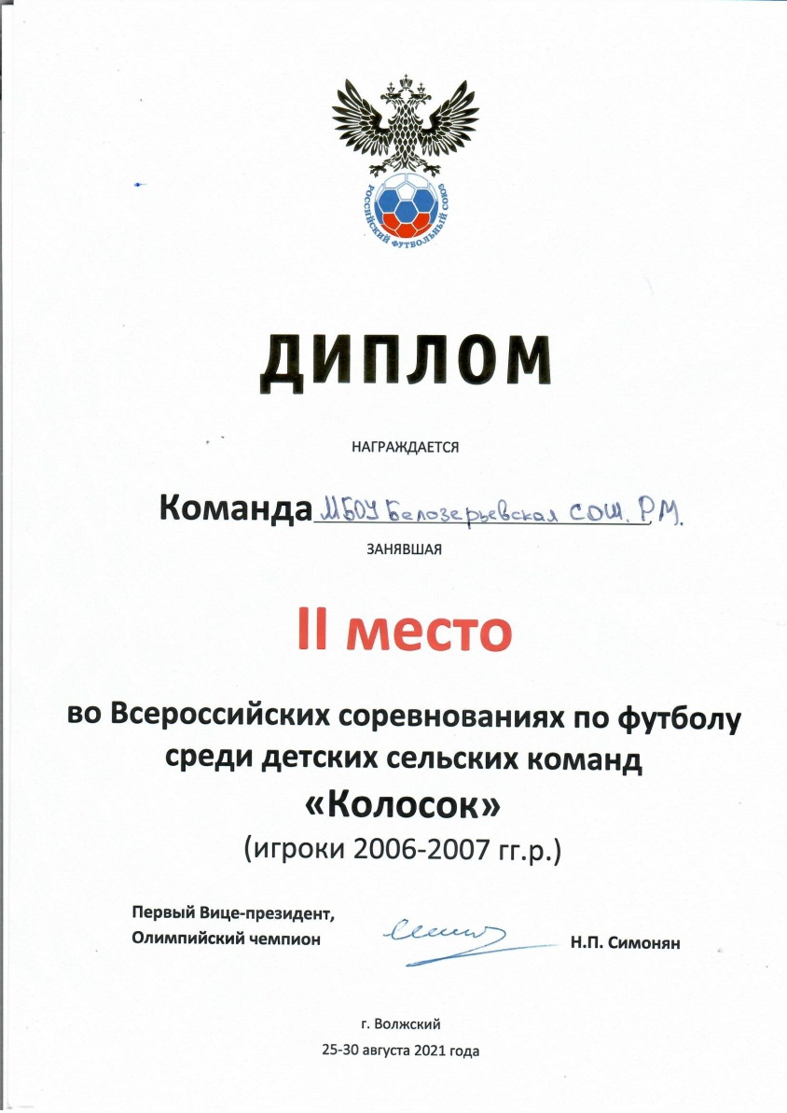
6. Позитивные результаты внеурочной деятельности обучающихся по учебным предметам.

Slide 11
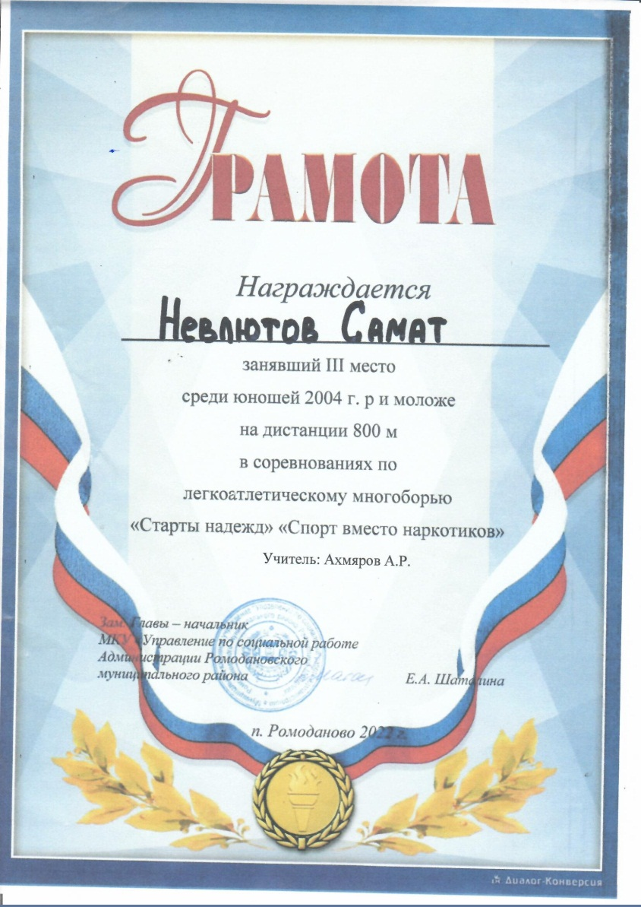
6. Позитивные результаты внеурочной деятельности обучающихся по учебным предметам.

Slide 12
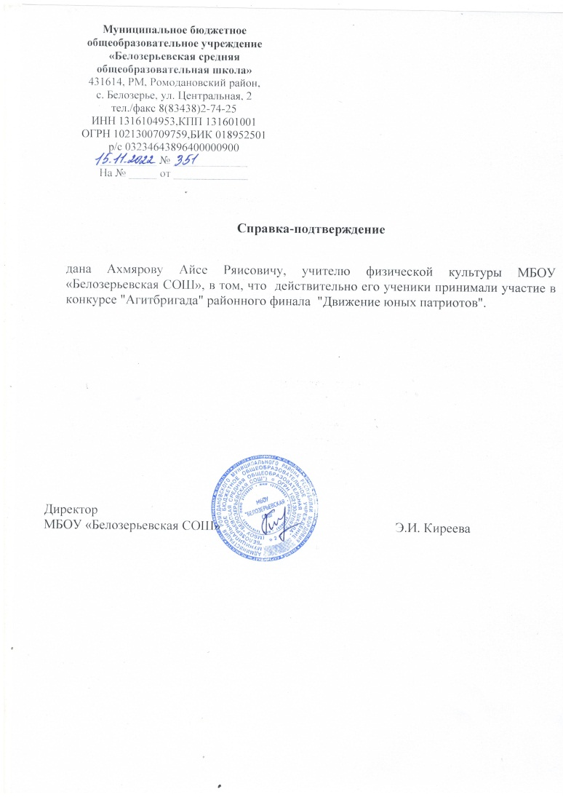
6. Позитивные результаты внеурочной деятельности обучающихся по учебным предметам.

Slide 13
6. Позитивные результаты внеурочной деятельности обучающихся по учебным предметам.

Slide 14
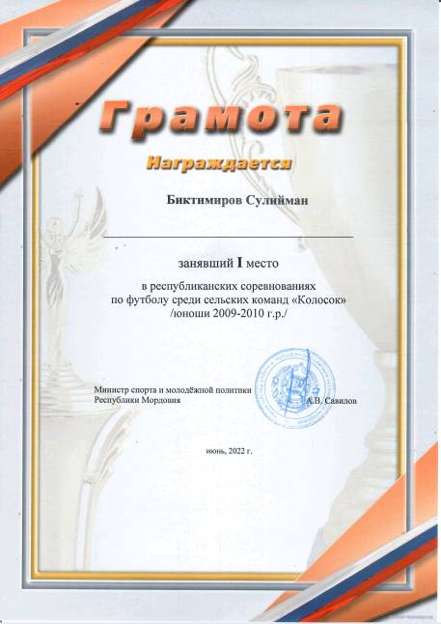
6. Позитивные результаты внеурочной деятельности обучающихся по учебным предметам.

Slide 15
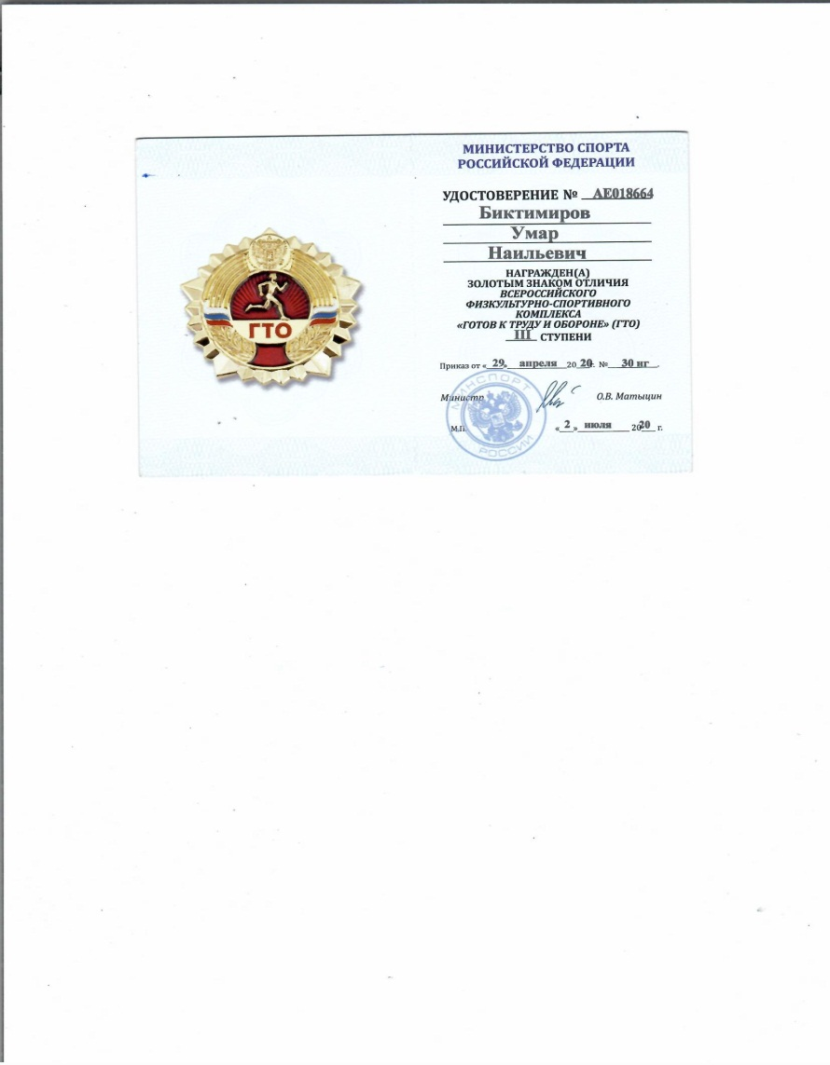
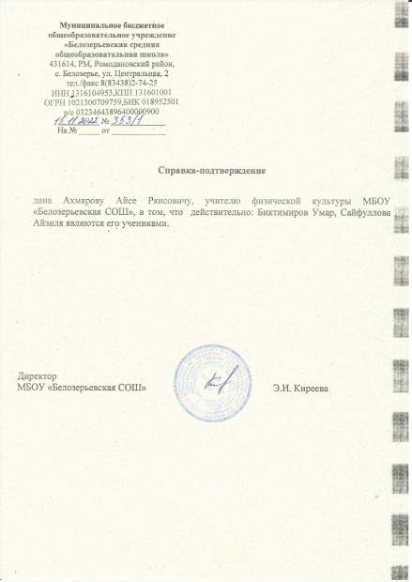
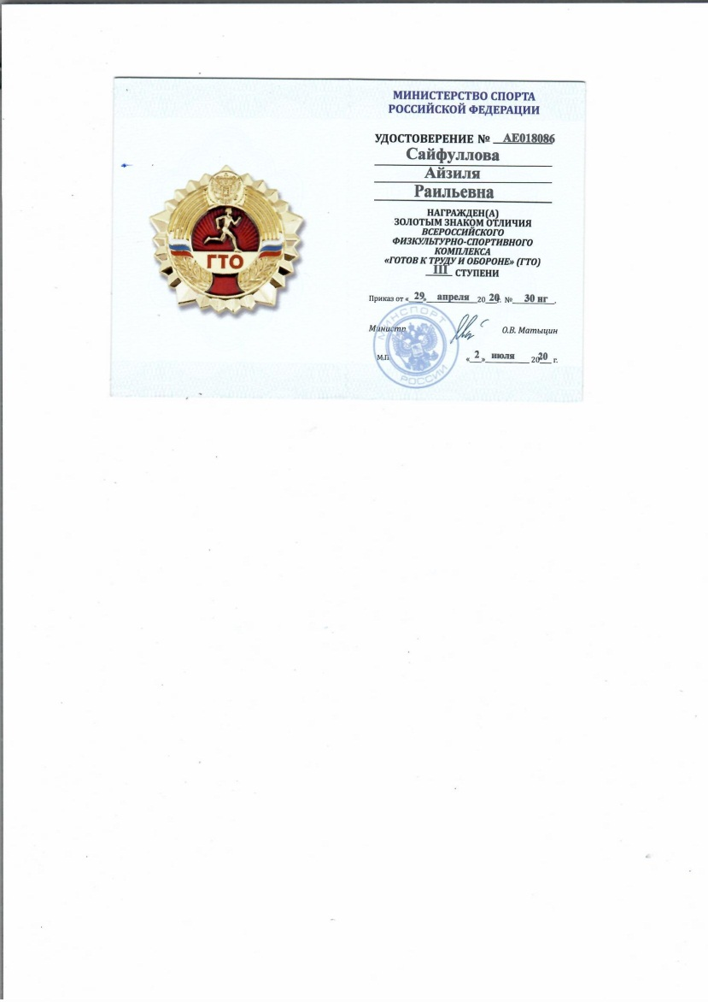
6. Позитивные результаты внеурочной деятельности обучающихся по учебным предметам.

Slide 16
6. Позитивные результаты внеурочной деятельности обучающихся по учебным предметам.

Slide 17
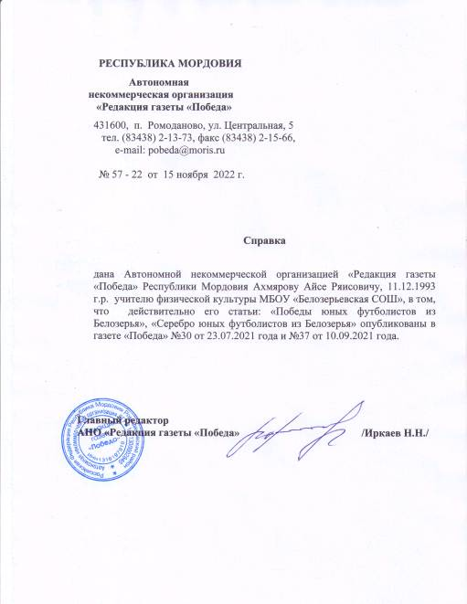
7. Наличие публикаций.

Slide 18
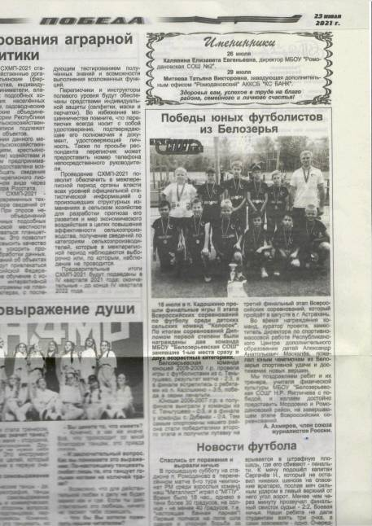
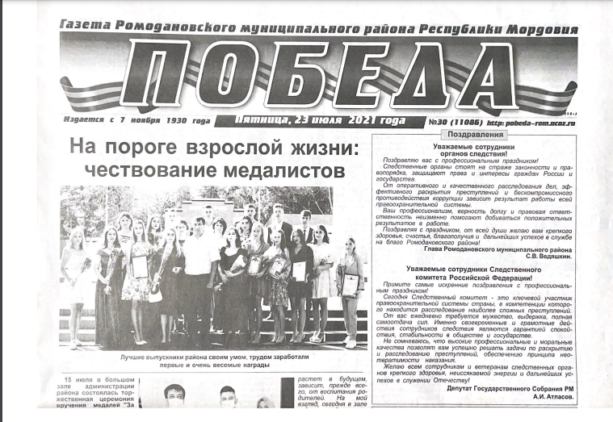
7. Наличие публикаций.

Slide 19
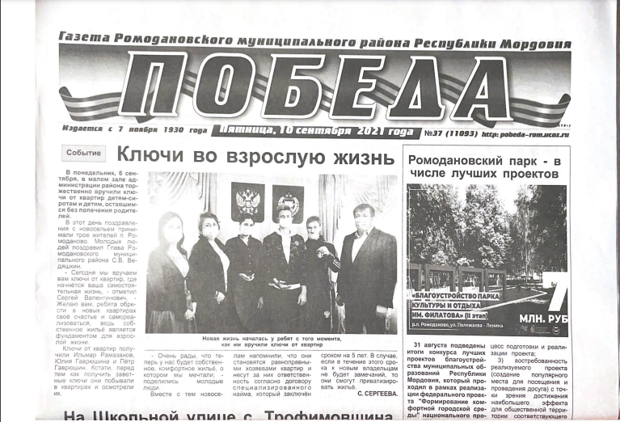
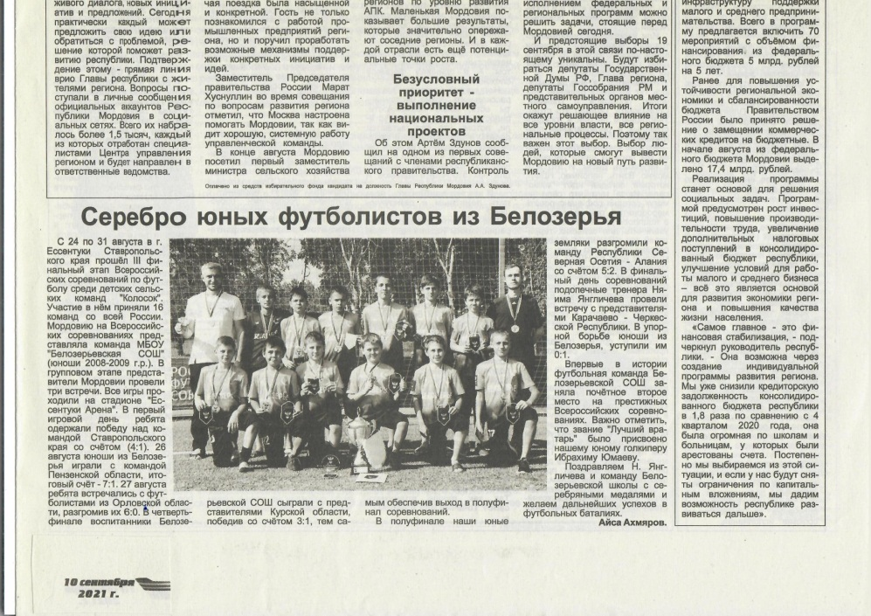
7. Наличие публикаций.

Slide 20
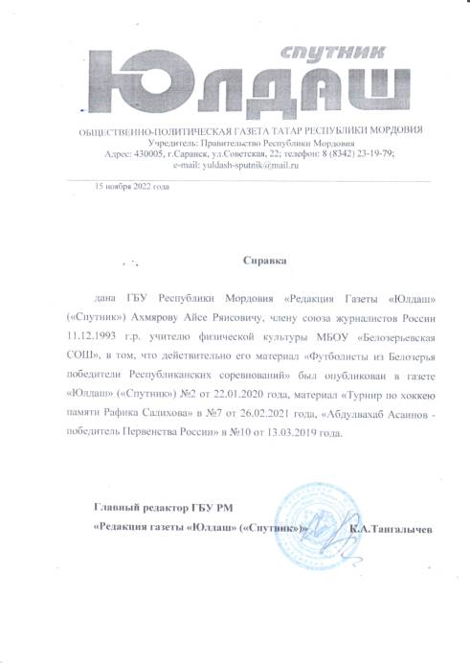
7. Наличие публикаций.

Slide 21
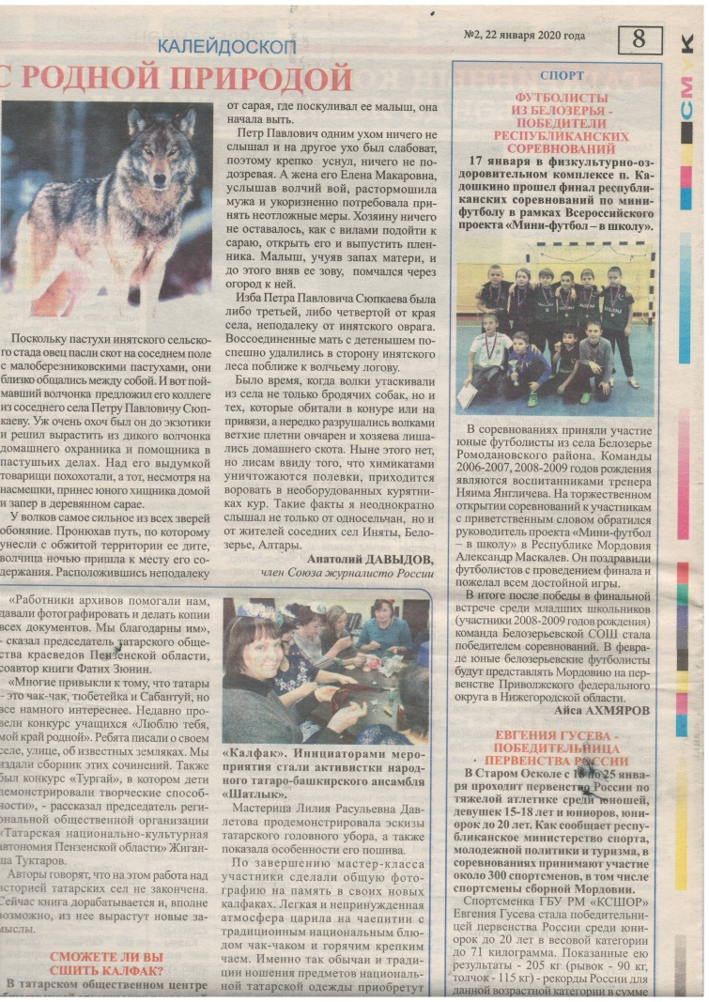
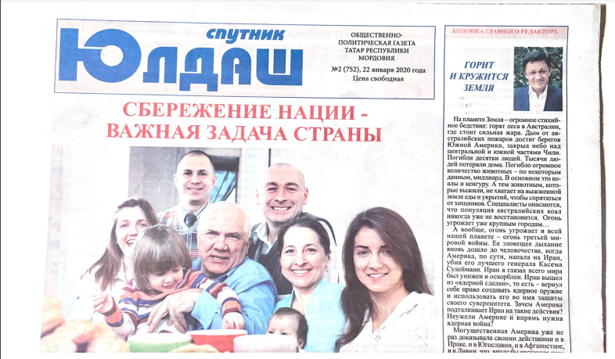
7. Наличие публикаций.

Slide 22
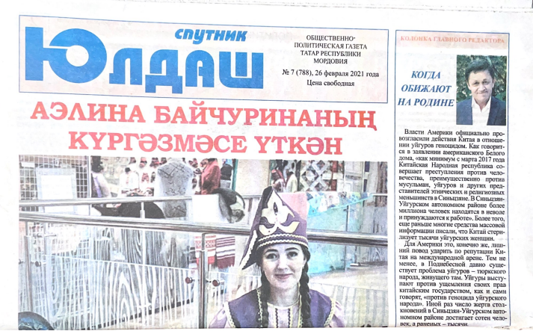
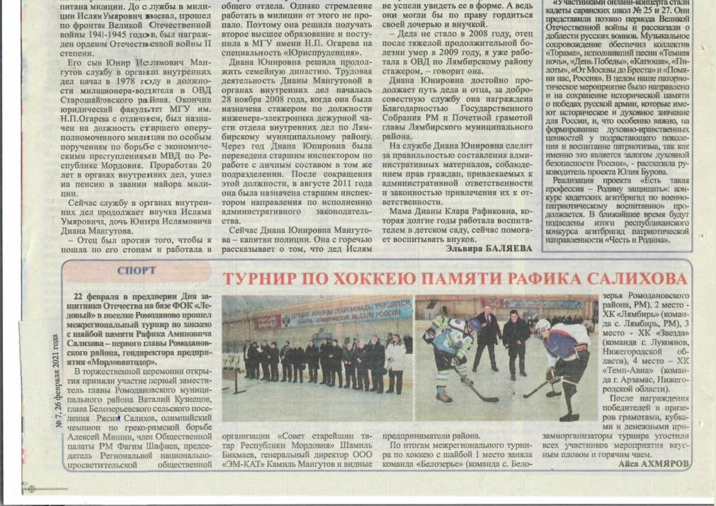
7. Наличие публикаций.

Slide 23
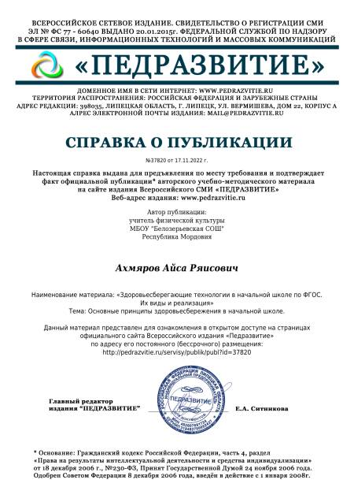
7. Наличие публикаций.

Slide 24
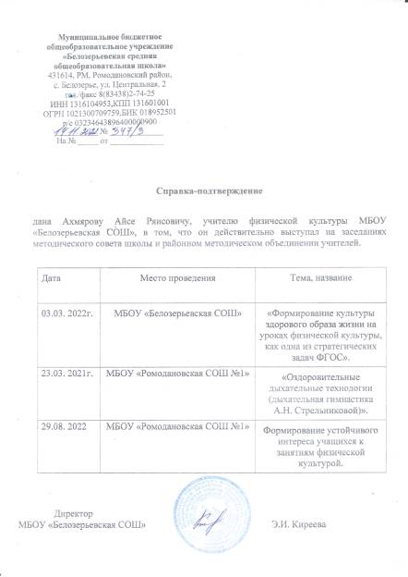
9. Выступления на заседаниях методических советов, научно-практических конференциях, педагогических чтениях, семинарах, секциях, форумах, радиопередачах (очно) и т.д.

Slide 25
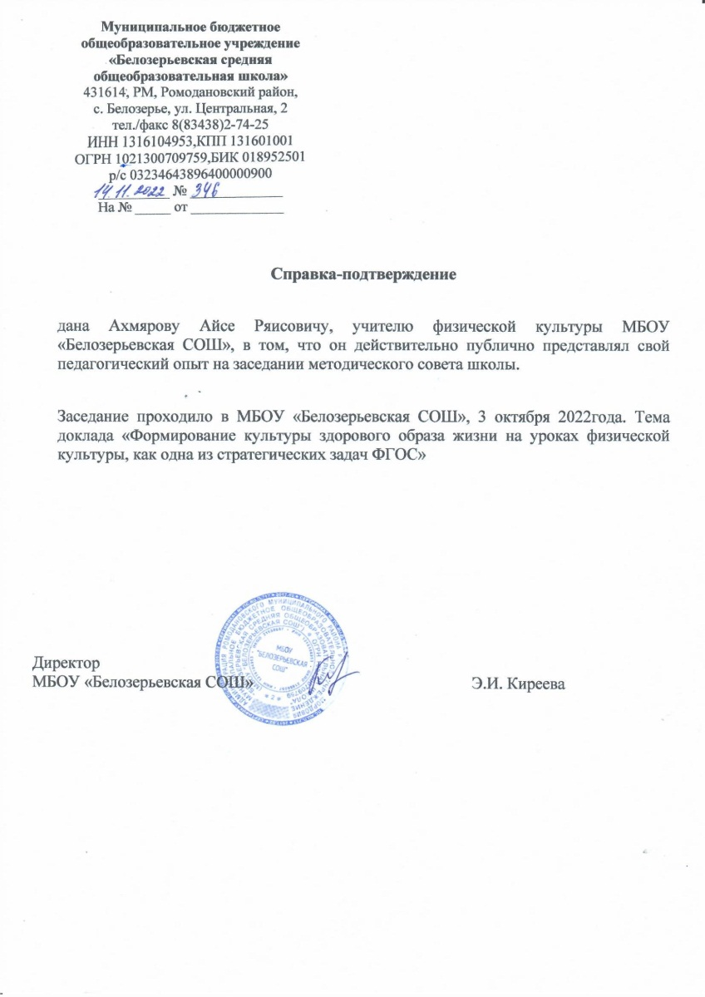
9. Выступления на заседаниях методических советов, научно-практических конференциях, педагогических чтениях, семинарах, секциях, форумах, радиопередачах (очно) и т.д.

Slide 26
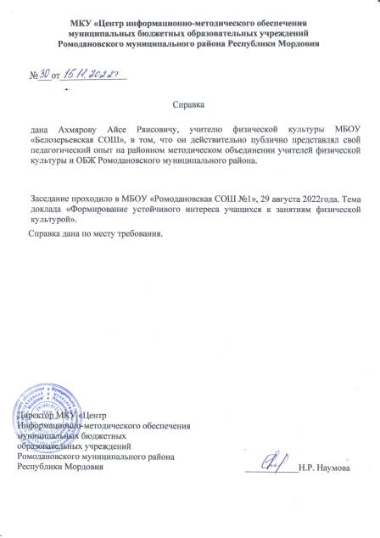
9. Выступления на заседаниях методических советов, научно-практических конференциях, педагогических чтениях, семинарах, секциях, форумах, радиопередачах (очно) и т.д.

Slide 27
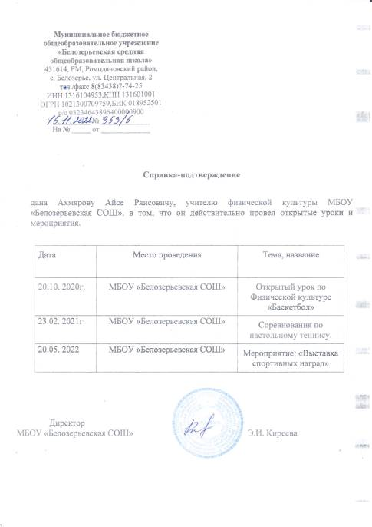
10. Проведение открытых уроков, мастер-классов, мероприятий (очно).

Slide 28
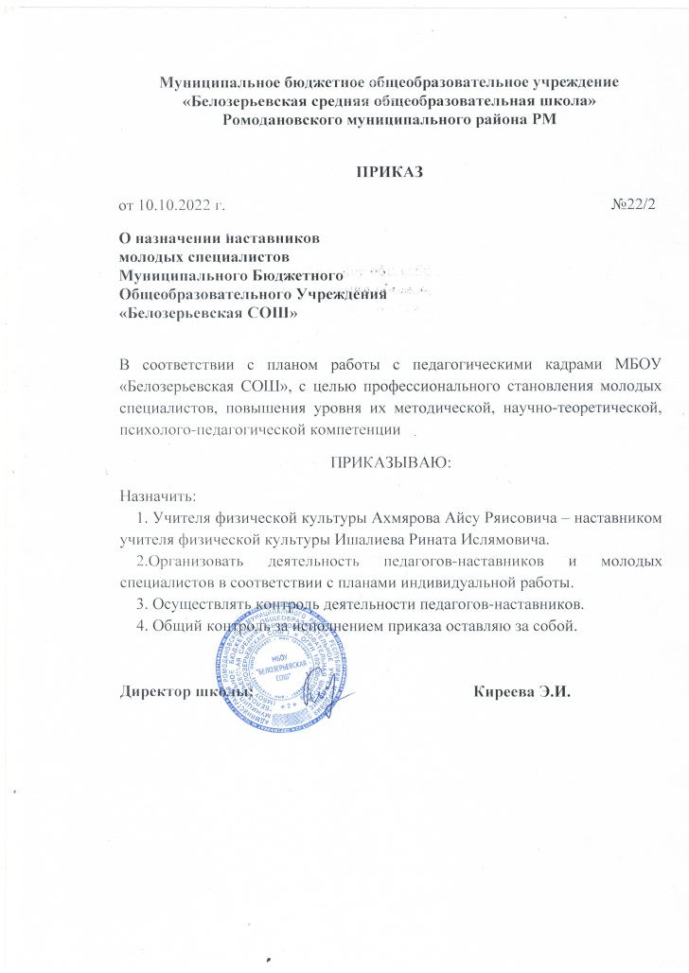
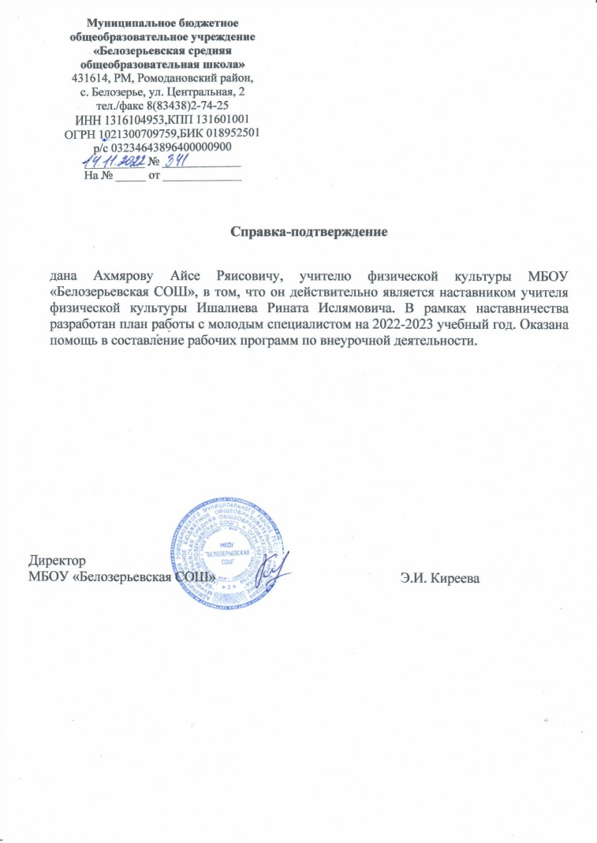
11. Наставничество.

Slide 29
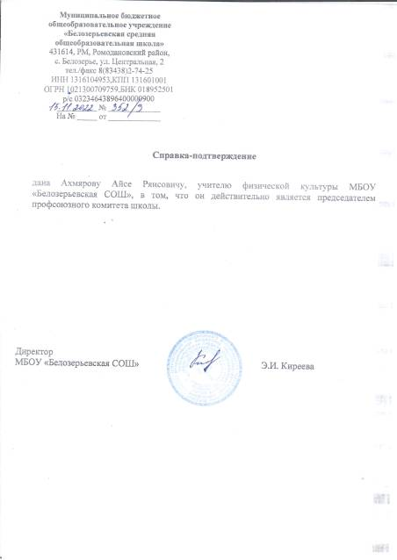
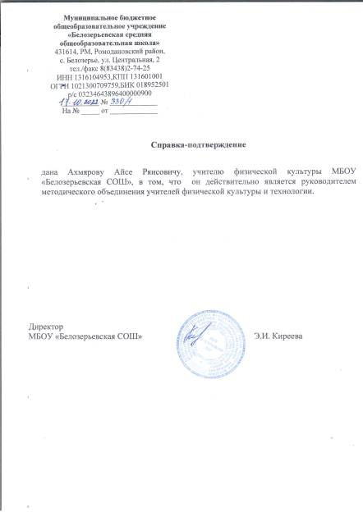
13. Общественно-педагогическая активность педагога: участие в работе педагогических сообществ, комиссий, жюри конкурсов.

Slide 30
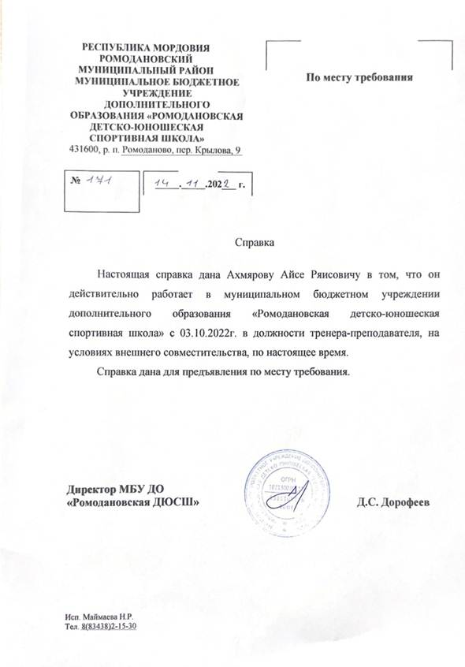
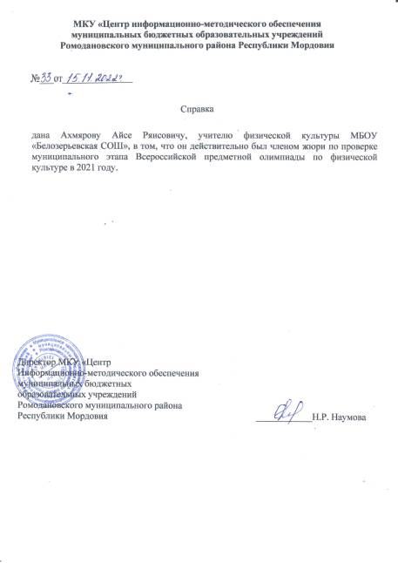
13. Общественно-педагогическая активность педагога: участие в работе педагогических сообществ, комиссий, жюри конкурсов.

Slide 31
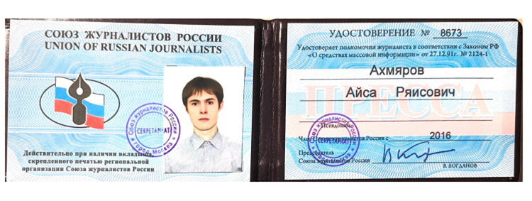
13. Общественно-педагогическая активность педагога: участие в работе педагогических сообществ, комиссий, жюри конкурсов.

Slide 32
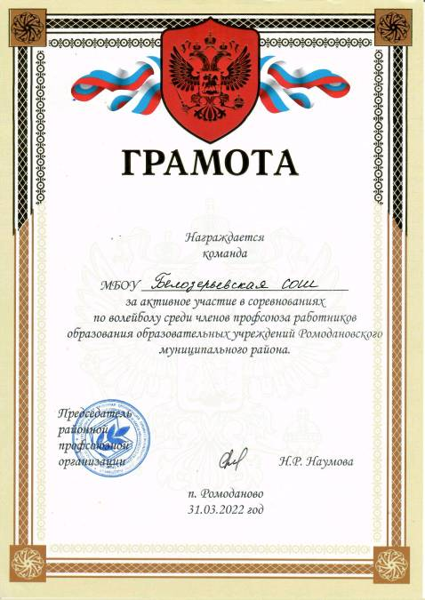
14. Участие педагога в профессиональных конкурсах.

Slide 33
14. Участие педагога в профессиональных конкурсах.

Slide 34
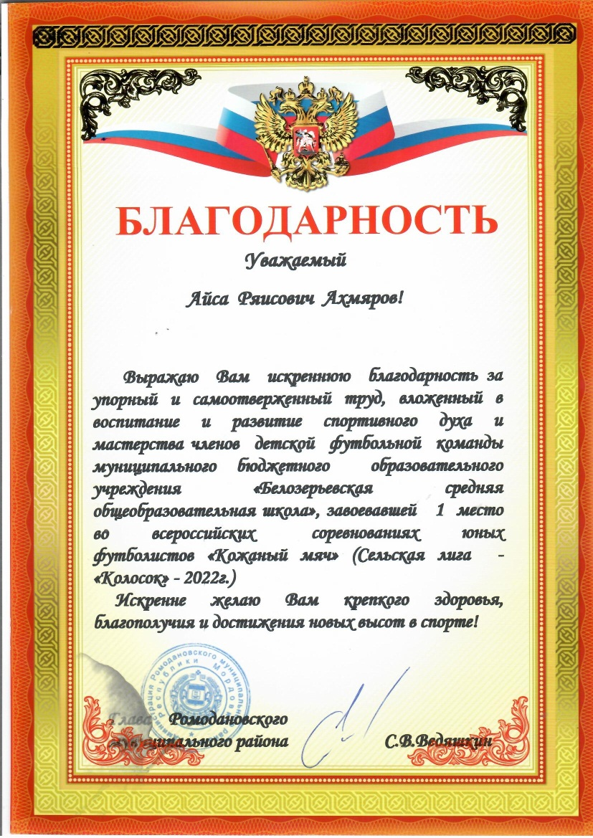
15. Награды и поощрения.
2020г. 2022г.

Slide 35
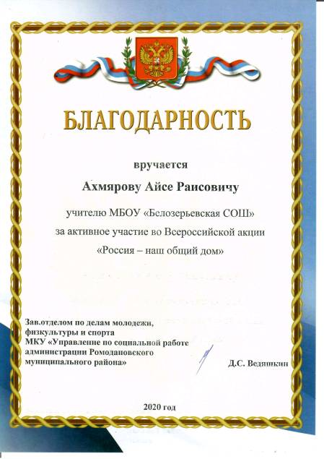
15. Награды и поощрения.

Slide 36
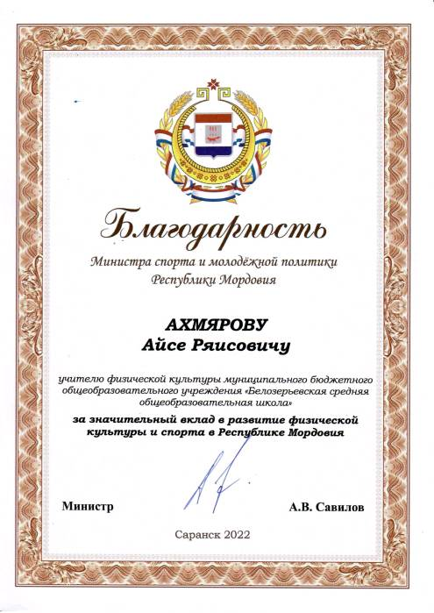
15. Награды и поощрения.

Slide 37
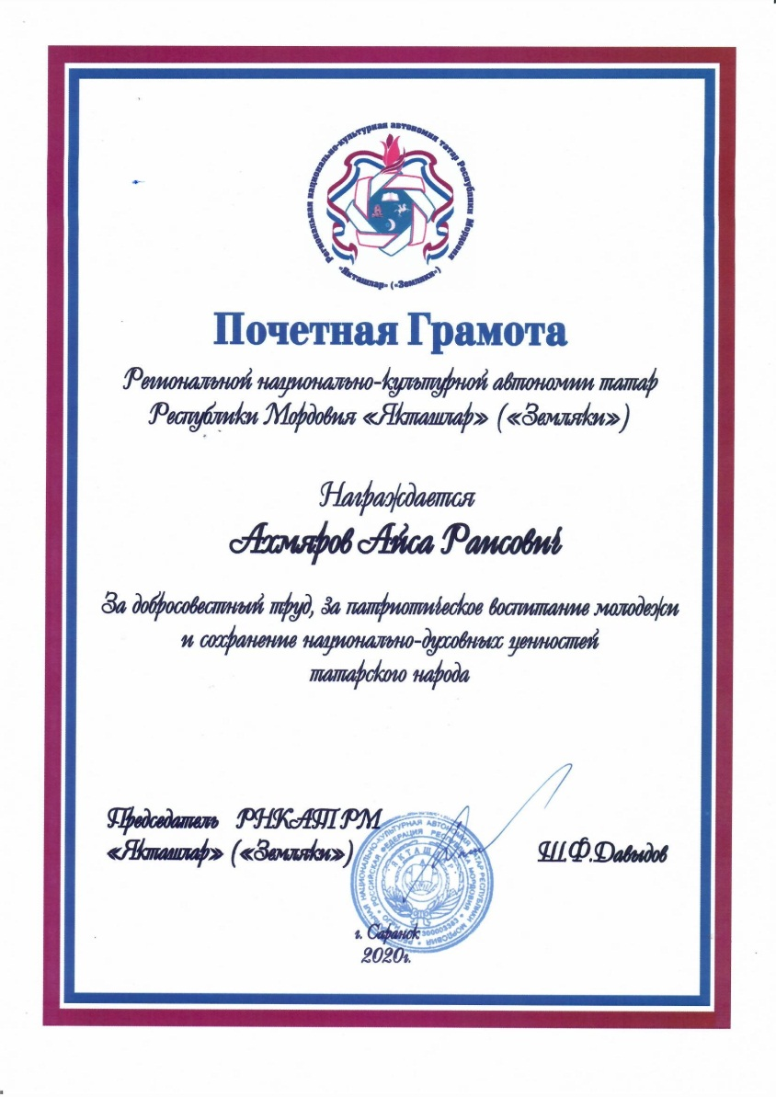
15. Награды и поощрения.

Slide 38
15. Награды и поощрения.

